Slide 1
כלי חיפוש מתקדמים ושיטות איסוף בתחום חקר ישראל
עמי סלנט
מידען
עורך ראשי
Content Curation Hub

Slide 2
מבוא מתודולוגי
גישת ניהול הידע האישי Personal Knowledge Management (PKM) מאמינה כי ההתמודדות עם תחומי ניהול הידע נמצאת באחריות האישית של המשתמש/בעל המקצוע בניגוד לגישת ניהול הידע הריכוזית או השיתופית בארגונים
PKM היא ביסודה גישה תהליכית המורכבת משלבי הפעולה הבאים : איסוף מידע , סינון והערכת מקורות המידע שנאספו , מיון וקיטלוג מקורות המידע המשמעותיים ( "לסנן באכזריות" ) , אגירה סכמאטית ושיטתית , איחזור הקשרי , והפצת מידע .

Slide 3
גישת ניהול הידע האישי (2)
גישת ניהול הידע האישי Personal Knowledge Management –PKM מה מייחד אותה ומדוע היא מצליחה יותר מאשר הארגונים?
Bottom-up approach
זו גישה של התפתחות ניהול הידע לא מתוך גישה היררכית , מלמעלה –למטה אלא מתוך דרג העבודה עצמו היוזם ומנהל את הליכי ניהול הידע עפ"י השקפתו ועפ"י הפרספקיטבות שלו.

Slide 4
הבעיה והאתגר
בין השנים 1999 ל2009 היקף המידע הדיגיטאלי באינטרנט גדל כל שנה ב30% . נכון לשנת2012 , האינטרנט גדל בהיקף של 7 וחצי מיליון מסמכים כל יום. כל שמונה חודשים כמות המידע באינטרנט מכפילה את עצמה.
התחזית: בשנת 2018 , כמות המידע הדיגיטאלי באינטרנט תכפיל את עצמה כל 11 שעות.

Slide 5
שינוי הדגשים בהתמודדות המידענית
מתברר כי הדרכים בהם אנו משתמשים לאיסוף מידע ודליית מידע באינטרנט הולכים ומשתנים לאורך זמן .
מנועי חיפוש היו הזירה העיקרית לאיסוף ולדליית מידע באינטרנט עד כה , אך בשנתיים האחרונה חלה תזוזה מסוימת בכיווני האיסוף, ואתרי רשתות חברתיות מתחילים להיות זירה לאיסוף מידע ודליית מידע .

Slide 6
שינוי כיוון איסוף המידע
עפ"י דו"ח של Nielsen המגמה הזו צפויה להתחזק בשנים הקרובות.
עפ"י הדו"ח של Nielsen 18% מהמשתמשים מעדיפים למקד את מאמצי החיפוש ואיסוף המידע ברשתות חברתיות כגון טוויטר או פייסבוק 11%. מן המשתמשים אשר נידגמו בסקר של Nielsen מתמקדים באתרי אינטרנט ייעודיים כגון פורטלים מתמחים וכדומה.

Slide 7
מדוע חל שינוי בתהליכי איסוף המידע ?
עורכי הסקר , אשר ניתחו את הממצאים סבורים כי נוכח הצפת המידע במנועי החיפוש , נוטים אותם 18% מן המשתמשים להעדיף כברירה ראשונה אתרי רשתות חברתיות) בלוגים , וויקיפדיה , טוויטר( .
העדפה ראשונית זו נובעת מתפיסתם כי עדיף סינון מידע אנושי ע"י גורמים אנושיים מוכרים מאשר סינון מידע אוטמאטי ע"י מנועי החיפוש.

Slide 8
Human Aggregators
בניגוד לגוגל שהוא אגרגטור צובר מידע-טכנולוגי ממוכן , מתחילים לפעול אתרים המשמשים בתפקיד "אגרגטורים אנושיים"
כלומר , אנשים שתפקידם להתעדכן בתוכן ממקורות שונים ומגוונים, להעביר אותו דרך הפילטר שלהם) שהוא בדרך כלל איכותי, אבל biased, כמו כל פילטר, (לסנן, למיין ולקשר למקורות המידע המשמעותיים יותר בתחומי ניהול התוכן והכלים לניהול תוכן ואצירת תוכן .(

Slide 9
ההשלכות הקוגניטיביות של עודף מידע
בשנים האחרונות אנו עדים לתופעה שונה ומרתקת. המידע כבר אינו משאב במחסור אלא נהפוך הוא, המידע זמין במגוון רחב של צורות ובהיקף עצום.
האדם הסביר וכן הארגון הסביר נדרשים להקדיש זמן, תשומת לב ומחשבה רבה לאופן ההתמודדות עם עודף המידע, ומציאת דרכים יצירתיות להפיק את המיטב מהמידע תוך סינון ועיבוד יעיל.

Slide 10
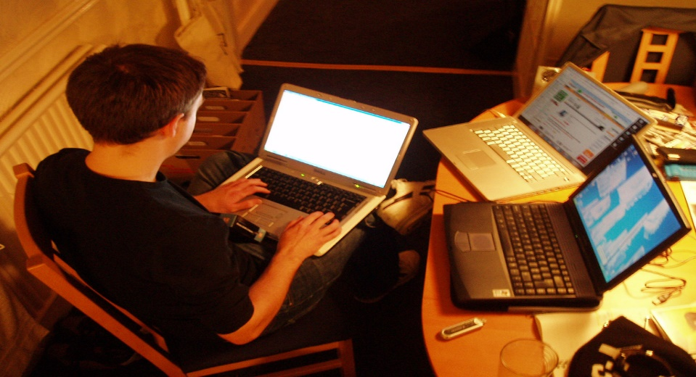
עידן עודף המידע
למהפכה זו השפעה מרחיקת לכת על התהליך המידעני.
אם בעבר עיקר משאבי התהליך הושקעו באיסוף המידע כאשר הניתוח התבצע באמצעים פשוטים יחסית, הרי כיום עיקר התהליך המידעני עוסק במיון, ניתוח והערכת המידע. מעבר לכך, המידען נדרש להקדיש מחשבה מיוחדת לאופן הצגת המידע והפצת המידע למשתמשיו אשר חשופים במיוחד לסכנת עודף המידע.

Slide 11
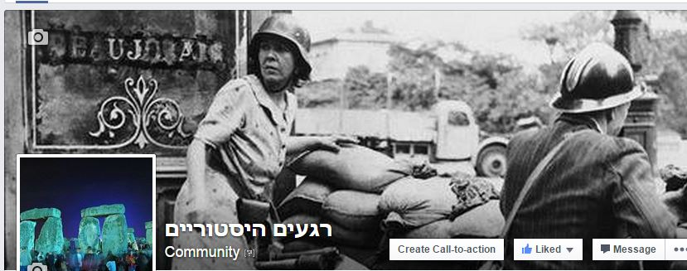
Human Aggregators דוגמאות
לדוגמא :
דף "רגעים היסטוריים " בפייסבוק
https://www.facebook.com/historicalmoments2

Slide 12
Human Aggregators דוגמא מס' 2
מערכת "הגורם האנושי"
http://humanfactor.co.il/
לצורך הקמת המאגר הרב-תחומי חברה קבוצה של מידענים ואנשי אקדמיה הרואה במפעל תיעוד זה דרך להסתכלות הוליסיטית יותר על עולם התכנים הנוצר באינטרנט.
צוות הפרויקט מפעיל מערכת איסוף מידע מקיפה על מנת לברור ולקטלג את התכנים הדיגיטאליים.

Slide 13
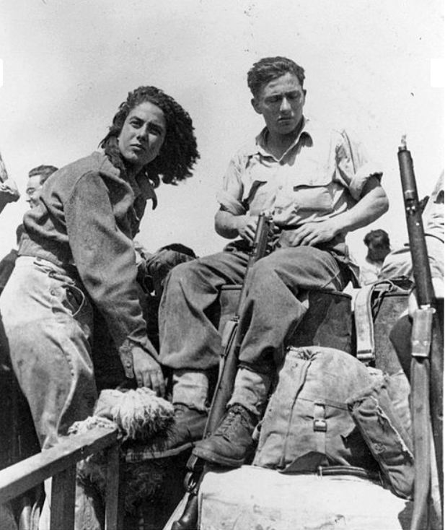
Human Aggregators דוגמא מס' 3
מאגר מלחמת העצמאות
בתהליך סינון קפדני נבחרים, כל הזמן, מקורות מידע איכותיים מתוך מאות אלפי מקורות מידע שנבדקו באינטרנט
האינדקס המקוון, הידוע בשם תת-מאגר מלחמת העצמאות פותח במשך חודשים ארוכים בשנת 2014 והוא ממויין לנושאים כגון: שלבי הלחימה, זירות הלחימה, החטיבות הלוחמות, יישובים במערכה, יחסי כוחות והיסטוריוגרפיה של מלחמת העצמאות. האינדקס מציע למשתמשים בישראל מיפוי שיטתי של מקורות המידע הזמינים באינטרנט.
במהלך סינון והערכת המקורות נבדקו כ-100 אלף מקורות מידע שונים, מתוכם נבחרו כמה מאות מקורות מקוונים בעלי ערך לתיעוד מלחמת העצמאות. לכל אחד ממקורות המידע המשמעותיים יש קישור ישיר באינדקס.
יש, אמנם, בספריות בישראל שורה של כתבי עת בהם נכתבו מאמרים ומחקרים חשובים על מלחמת העצמאות אך הם עדיין לא זמינים באינטרנט.

Slide 14
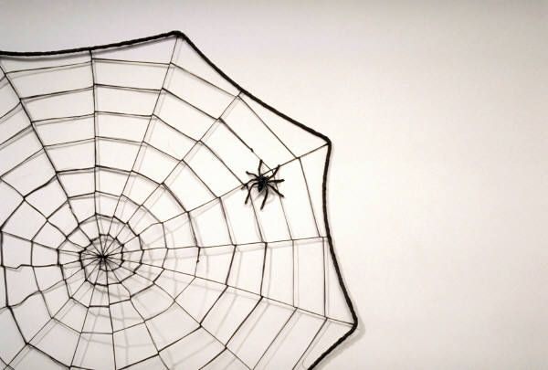
Automatic Aggregators tools
כלים מתוקשבים לאיסוף מידע, המבוססים על דליית מידע אוטמאטית עפ"י נושאים או תחומי עניין .
לדוגמא:
Google alert
מדובר על Google Alerts או גוגל התראות ( עברית), כלי שמאפשר לנו לגלות תוכן חדש באינטרנט, בזמן שהוא מתפרסם, או יותר נכון – מתגלה על ידי גוגל.

Slide 15
Google alert
תוצאות
רוצה לראות תוצאות ממקור ספציפי בלבד, ( אתר ספציפי ) תוכל להגדיר זאת בטבלת האיסוף.
שפה
תקבל התראות עבור תוצאות חיפוש בשפה שבחרת.
אזור
אם אתה רוצה לראות תוצאות רק מארץ או מאזור מסוימים, או רק תוצאות הקשורות להם, תוכל להגדיר זאת כאן.

Slide 16
Google alert

Slide 17
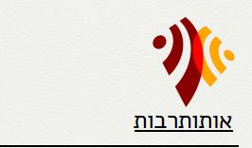
Automatic Aggregators tools
אחד המיזמים המקוונים החדשניים הראויים לציון ולהערכה בישראל הוא מיזם "אותורבות" באינטרנט . מדובר על טכנולוגיה דיגיטלית ששייכת מבחינת ההגדרה לתחום של Aggregators tools, כלומר , צוברי מידע מקוונים שאוספים מידע בעל ערך וממיינים את הפריטים בצורה לוגית . העיצוב של "אותותרבות" מבוסס על שיטת "האריחים" שהיא המגמה העיצובית החדשנית ביותר באינטרנט ( בדומה לpinterest- ) . ניתן להוסיף ערוץ מידע לצובר ע"י הצעה למעקב אחר מקור מידע באינטרנט בהתבסס על הזנת RSS.
"אותורבות הוא אתר / יישום שמאגד ומסדר נכון להיום מעל 300 "אותות", מקורות מידע על תרבות בישראל. האתר / יישום נגיש מכל מכשיר אפשרי ממחשב רגיל עד טלפונים חכמים. אין צורך בהרשמה או הורדת תוכנה. אותותרבות גם לא שומר שום מידע על המשתמשים".

Slide 18
השוואה מתודולוגית
"אותורבות
Google alert
איסוף וגם הבניית מידע בו –זמנית (מיון עפ"י מילות מפתח).
איסוף ע"י דלייה ממוחשבת , עפ"י פרמטרים

Slide 19
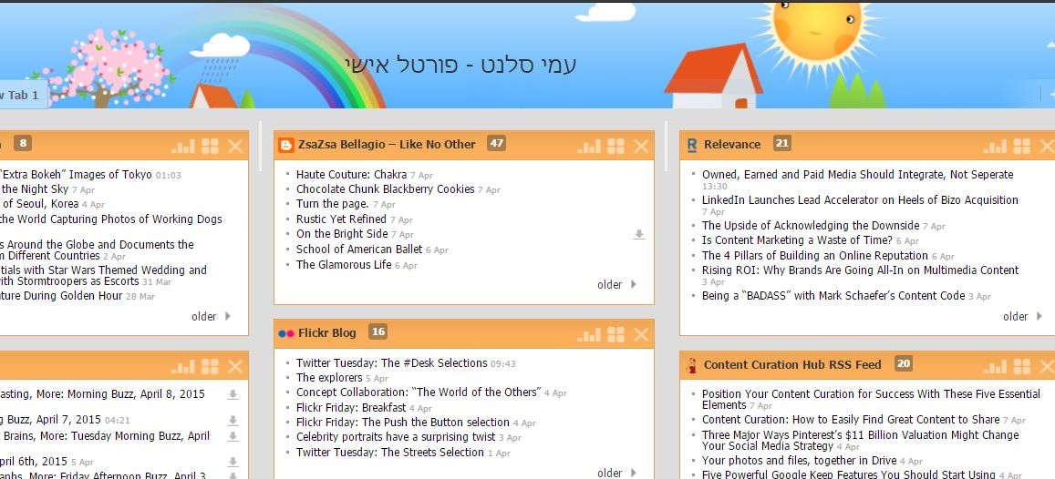
פורטל מידע אישי לאיסוף מידע איסוף וגם הבניית מידע
אוסף כלים מתוקשבים לאיסוף המידע והצגתו בהתאם לנושאים ותחומי עניין , קביעת סדר העדיפות לקליטת המידע ע"י המשתמש עצמו
www.netvibes
אחד מכלי הווב 2 המהווה פורטל אישי. נטוייבס מאפשר לעקוב אחרי עדכונים בבלוגים, כתבי עת ואתרים שונים ולתעדף מקורות. האתר גמיש וידידותי לשימוש וקל מאד להגדיר בו תכנים למעקב. כלי שימושי מאד ויעיל מאד.

Slide 20
Automatic Aggregators tools
מתפתחים היום כלי איסוף מתוקשבים יעילים מאד למעקב ואיסוף אחרי מקורות מידע ברשתות חברתיות ( טוויטר , גוגל פלוס וכדומה) .
אחד היעילים ביותר הוא social searcher

Slide 21
לסיכום
מבחינת שיטות איסוף לחקר אקדמאי שוטף בכלל וחקר ישראל בפרט מבחינים בין :
Human Aggregators
Automatic Aggregators tools

Slide 22
ניצחון ה-Human Aggregators
אם בעבר עיקר משאבי התהליך הושקעו באיסוף המידע כאשר הניתוח התבצע באמצעים פשוטים יחסית, הרי כיום עיקר התהליך המידעני עוסק במיון, ניתוח והערכת המידע.
מעבר לכך, המידען נדרש להקדיש מחשבה מיוחדת לאופן הצגת המידע והפצת המידע למשתמשיו אשר חשופים במיוחד לסכנת עודף המידע.

